Slide 1
Традиционные игры Бурятии: кто быстрее пришел - победил, кто первый упал - проиграл
Национальные игры у бурят всегда славились азартом: игроки проверяли силу, выносливость и смекалку

Slide 2
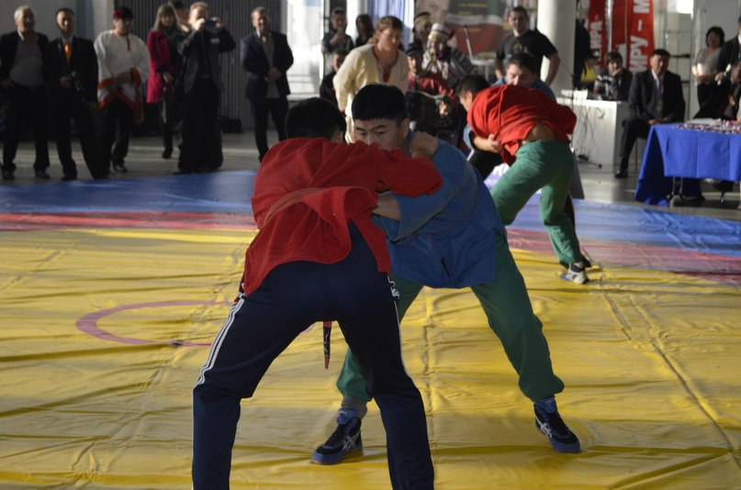

Slide 3
Главный принцип традиционных игр у бурят: кто быстрее пришел - победил, кто первый упал - проиграл. Национальные бурятские игры всегда славились азартом: игроки проверяли силу и выносливость, а также смекалку. Бурятские народные игры существуют со времен Чингисхана, ими всегда заканчивались молебны и большие мероприятия.
История традиционных игр бурят уходит своими корнями в далекое прошлое. До революции значительная часть бурят (забайкальские буряты) вели кочевой образ жизни, занимаясь скотоводством и охотой. Только в западной части Бурятии развивалось земледелие, крупной промышленности не существовало. Еще в конце 19 века английский путешественник Диксон, посетив бурятский край, писал: "Сюда, кажется, никогда не дойдет европейская цивилизация".

Slide 4
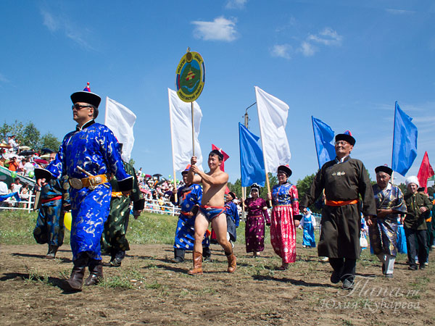

Slide 5
Буряад наадаяа наадаяа!
Народные игры у бурят обязательно были приурочены к уборке урожая, к окончанию покоса в советский период. Кстати, советские годы наложили огромный отпечаток на культуру Бурятии, в том числе на игры. Именно в это время игры бурят немного видоизменились. Широкое распространение получили национальные игры и виды спорта. Во многих из них произошло переосмысление сюжетов, изменились условия применения этих игр. Например, игра "Слепая баба" (hохор hамга-шаалга") носила прежде обрядовый характер, отображая условно мор, падеж скота от болезней. Играющие убегали от "слепой бабы" как от слепой силы, от злой судьбы.

Slide 6
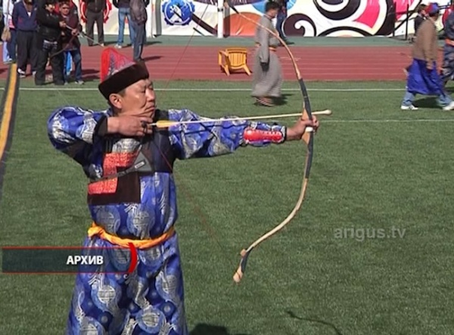

Slide 7
В советский период преобразились и популярные в народе праздники игровых танцев и песен ("Наа-дан"), и праздник народных спортивных состязаний и игр ("Сурхарбан"). В современный "Сурхарбан" входит целый комплекс народных национальных игр и состязаний: национальные виды стрельбы из лука, конных скачек, бурятская борьба (барилдаан), бег, прыжки, которые раньше считались традиционными народными играми у бурят.

Slide 8
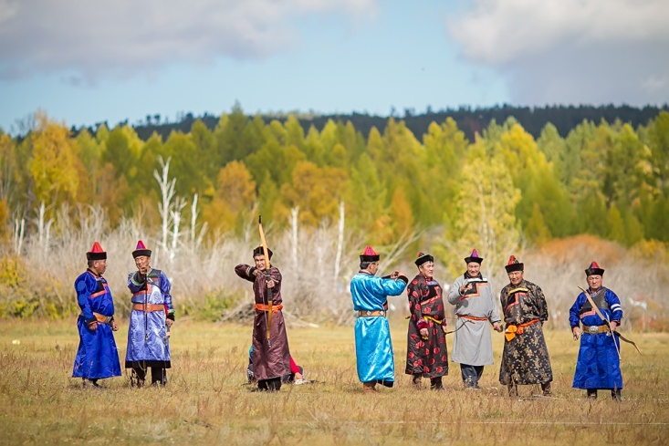

Slide 9
Современные игры в Бурятии сейчас такие же в своей основе, как и в других советских республиках, но многие из них имеют и самобытные черты, связанные с особенностями истории народа и с природными условиями республики.
В краю потомственных скотоводов много разнообразных игр, участники которых изображают животных (лошадей, верблюдов, волков, маралов и др.) В популярных среди молодежи шуточных танцах-играх часто также изображаются действия животных или птиц ("Медвежий танец" - "Баабгайн наадан", "Танец тетеревов" - "Хурайн наадан"). В этих танцах-играх нашел отражение охотничий промысел, распространенный в лесных районах Бурятии.
Игру диктовали климатические условия - человек, который проживал в горах, играл в одни игры - пересекал местность, прыгал, к примеру. Элементы охоты также присутствовали в играх. Например, после охоты у бурят происходили игрища, связанные с культом силы - "Бухэ Барилдаан" или стрельба из лука.
Также в играх присутствует много понятийных вещей - названий на бурятском языке, ассоциаций с животным миром и другое. Игру можно расценить и как метод воспитания ребенка, который с малых лет узнает пять основных видов скота в Бурятии - баран, овца, лошадь, корова, коза.

Slide 10
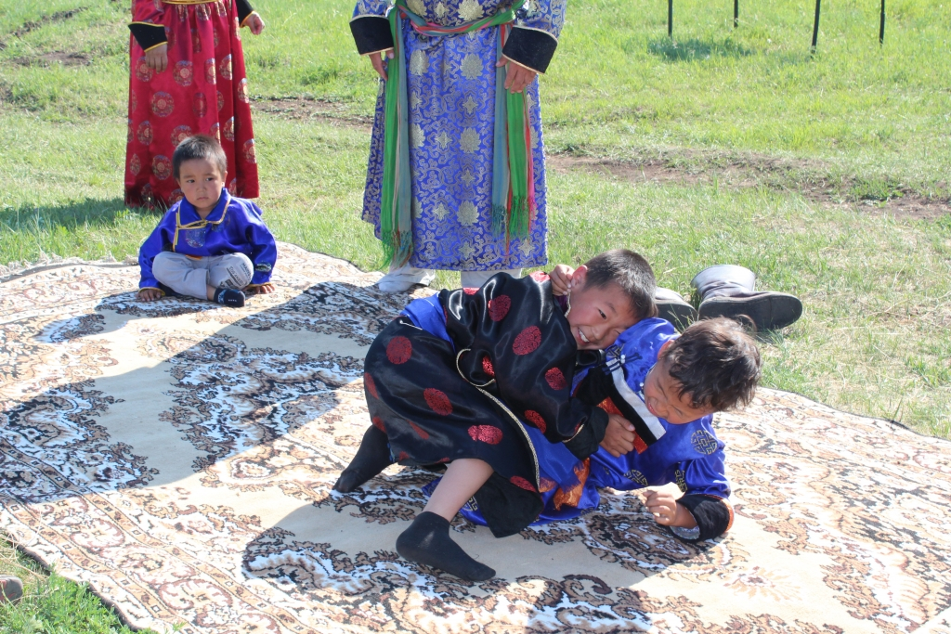

Slide 11
-
- Благодаря играм ребенок с малых лет формировался как личность - он становился серьезнее и в итоге вырастал настоящим мужчиной, который мог стрелять на скаку, бороться с соперником, пользоваться
ножом. Тем самым, игры принесли большую роль в формировании личности. Например, игра "Верблюжонка верблюд ловит" ("Ботогон буурашалга") напоминает игру "Кошки-мышки", только действующие лица в ней иные типичные животные для степных районов: верблюд (буура), верблюжонок (ботогон) Остальные играющие образуют круг, взявшись за руки. "Верблюжонок" становится в круг, а "верблюд" остается за кругом и пытается прорваться в него, но образующие круг препятствуют этому, не расцепляя рук.

Slide 13
Шагай, шагай шагайхан!
Еще одна игра - игра в "Лодыжки" ("Шагай") широко распространена среди бурят. Лодыжки - специально обработанные кости надкопытных суставов овечьих ног. Игра с такими костями имеет несколько разновидностей, принять участие в которой могут два человека и более. Игроки кладут на землю, на дощечку или на стол в общую кучку условленное число лодыжек, например, каждый по пять костей. Первый игрок подбрасывает одну лодыжку и той же рукой берет лодыжки из кучи и ловит подброшенную вверх. Лодыжки, которые он успел схватить из общей кучи, откладывает в сторону до конца игры. Потом повторяет все снова и так продолжает игру до тех пор, пока не уронит подброшенную лодыжку. Тогда вступает в игру следующий игрок. Выигрывает тот, кто заберет больше лодыжек из общей кучи. Выигрыш подсчитывают, когда в куче не останется лодыжек.

Slide 14
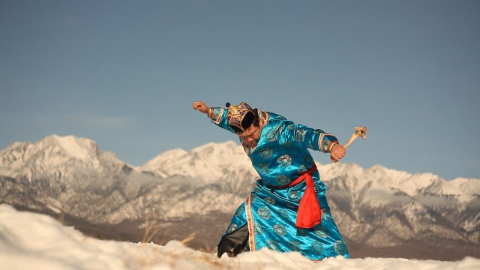
hээр шаалган

Slide 15
Одна из самых популярных игр у бурят - "Разбивание хребтовой кости" ("hээр шаалган"), которая является древней бурят-монгольской традиционной игрой. - Разбивание хребтовой кости - была популярна у скотоводов и кочевников. Во время забоев у скота доставали кость. Мужчина должен уметь управляться с ножом. Эта игра носила глубинный характер и смысл. Умение разбивать кость, характер, глубина, мужской стержень - все это проявлялось в игре. Отец учил сына, мать - дочерей. Умение разбивать кость - это, в первую очередь, дань уважения к предкам, дань традициям. Каждый мужчина обязан был научиться разбивать эту кость.

Slide 16
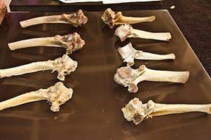

Slide 17
Сначала производится жеребьевка костей, после чего спортсмены должны разбить такую кость одним ударом руки. Оказывается, для этого не нужна особая сила. Нужно просто точно и резко ударить кость тыльной стороной ладони, и тогда она переломится. Бывает такое, что игроки ломают себе руки. Но, несмотря на травмоопасность, национальная забава очень популярна. hээр шаалган - совершенно зимний спорта, поскольку хребтовые кости крупного рогатого скота собираются именно зимой, во время заготовки мяса. Чаще всего в эту игру играют в дни Праздника белого месяца (Сагаалгана).

Slide 19
Традиции и современность
Сегодня большая часть молодежи не знает, что такое традиционные национальные игры.
- Традиционные игры не поддерживаются на государственном уровне в том объеме, в котором нужно было бы. Под мощнейшим влиянием олимпийского спорта традиционные игры уходят в небытие и забываются. Если только подумать, какие огромные средства вливаются в олимпийское движение - в рекламу, в пропаганду, в атрибутику, в сознание и умы. Отметим только, что все олимпийские виды спорта раньше тоже были играми.
По республиканскому закону у нас четыре вида спорта - стрельба из лука, борьба, шатар и конные скачки. Все остальное, что не входит в список - это традиционные игры. Традиционная игра сегодня может развиваться и в рамках культурных этнофестивалей, которые проходят в республике очень часто.

Slide 20
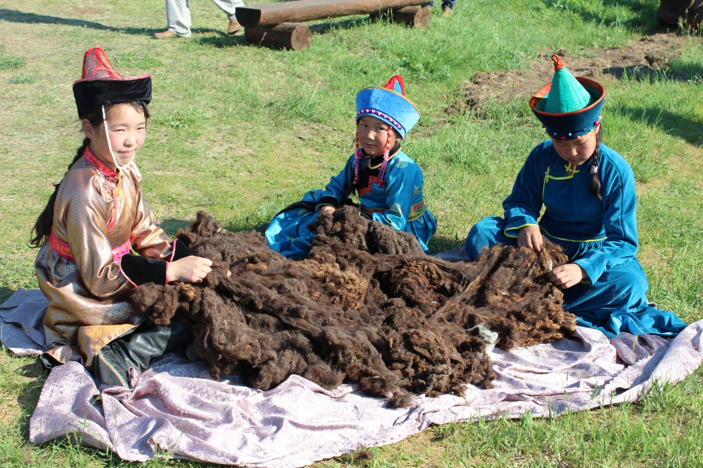

Slide 21
Игры и туризм
Традиционные национальные игры могут сыграть роль и в развитии туризма в Бурятии. Важный момент при этом - правильно преподнести эти традиции.
- Событийный туризм - один из вариантов подачи. Нужно, чтобы наши турагентства вносили в свои программы и традиционные игры бурят. Нужно создавать площадки, чтобы было, куда водить туристов - некие кластеры в туристических центрах. Почему бы не организовать у нас в районе какой-то центр, где будет все, начиная от еды, заканчивая традиционными играми? Тогда туристу будет интересно.
Отметим, что подобный опыт уже есть в селе Ацагат Заиграевского района.
- Они все правильно преподносят. Там не только песни и танцы, но и игры. Туристы могут сами попробовать свои силы в национальных бурятских играх. Туристам это очень нравится, в их глазах горит огонь, когда они окунаются в уклады жизни и быта бурят. Если в каждом районе такой кластер будет, то и наши потомки уже никогда не забудут эти игры, а самое главное сохранится наш язык. Но здесь тоже нужно обучать людей, потому что любая игра несет в себе свою философию, и туристу необходимо знать ее подтекст и скрытый смысл.

